Slide 1
Notes:
Cześć wszystkim! Dzisiaj przekonacie się, że tworzenie własnych maszyn i wynalazków nie wymaga doktoratu. Każdy działający projekt zaczyna się od prostego pytania: jak sprawić, by rzecz zareagowała na świat?

Slide 2
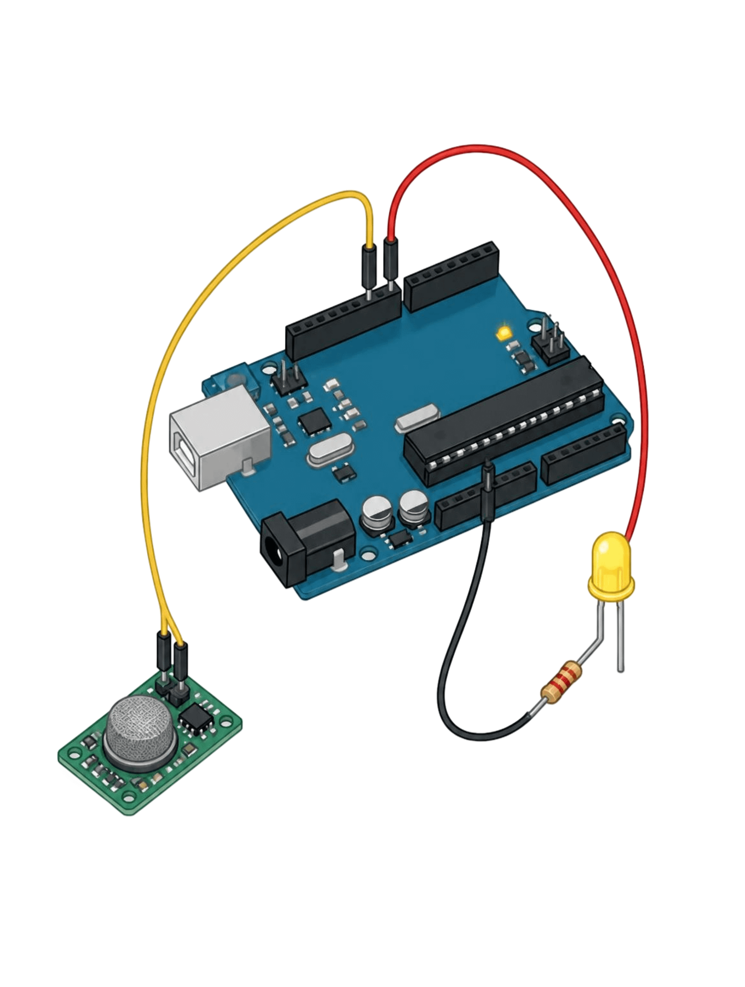
Krok po kroku
Od zwykłego problemu do pierwszego prototypu
Zauważasz codzienny kłopot, wymyślasz prostą regułę, łączysz kilka kabelków i sprawdzasz działanie na żywo.
Pytanie do sali:
Co w Waszym pokoju lub szkole powinno dziać się automatycznie?
Notes:
Zadaj pytanie publiczności: co chcielibyście zautomatyzować w domu? Samoczynne podlewanie kwiatka, lampkę gasnącą po zaśnięciu, a może budzik uciekający z szafki? Zbierz 2-3 pomysły z sali.

Slide 3
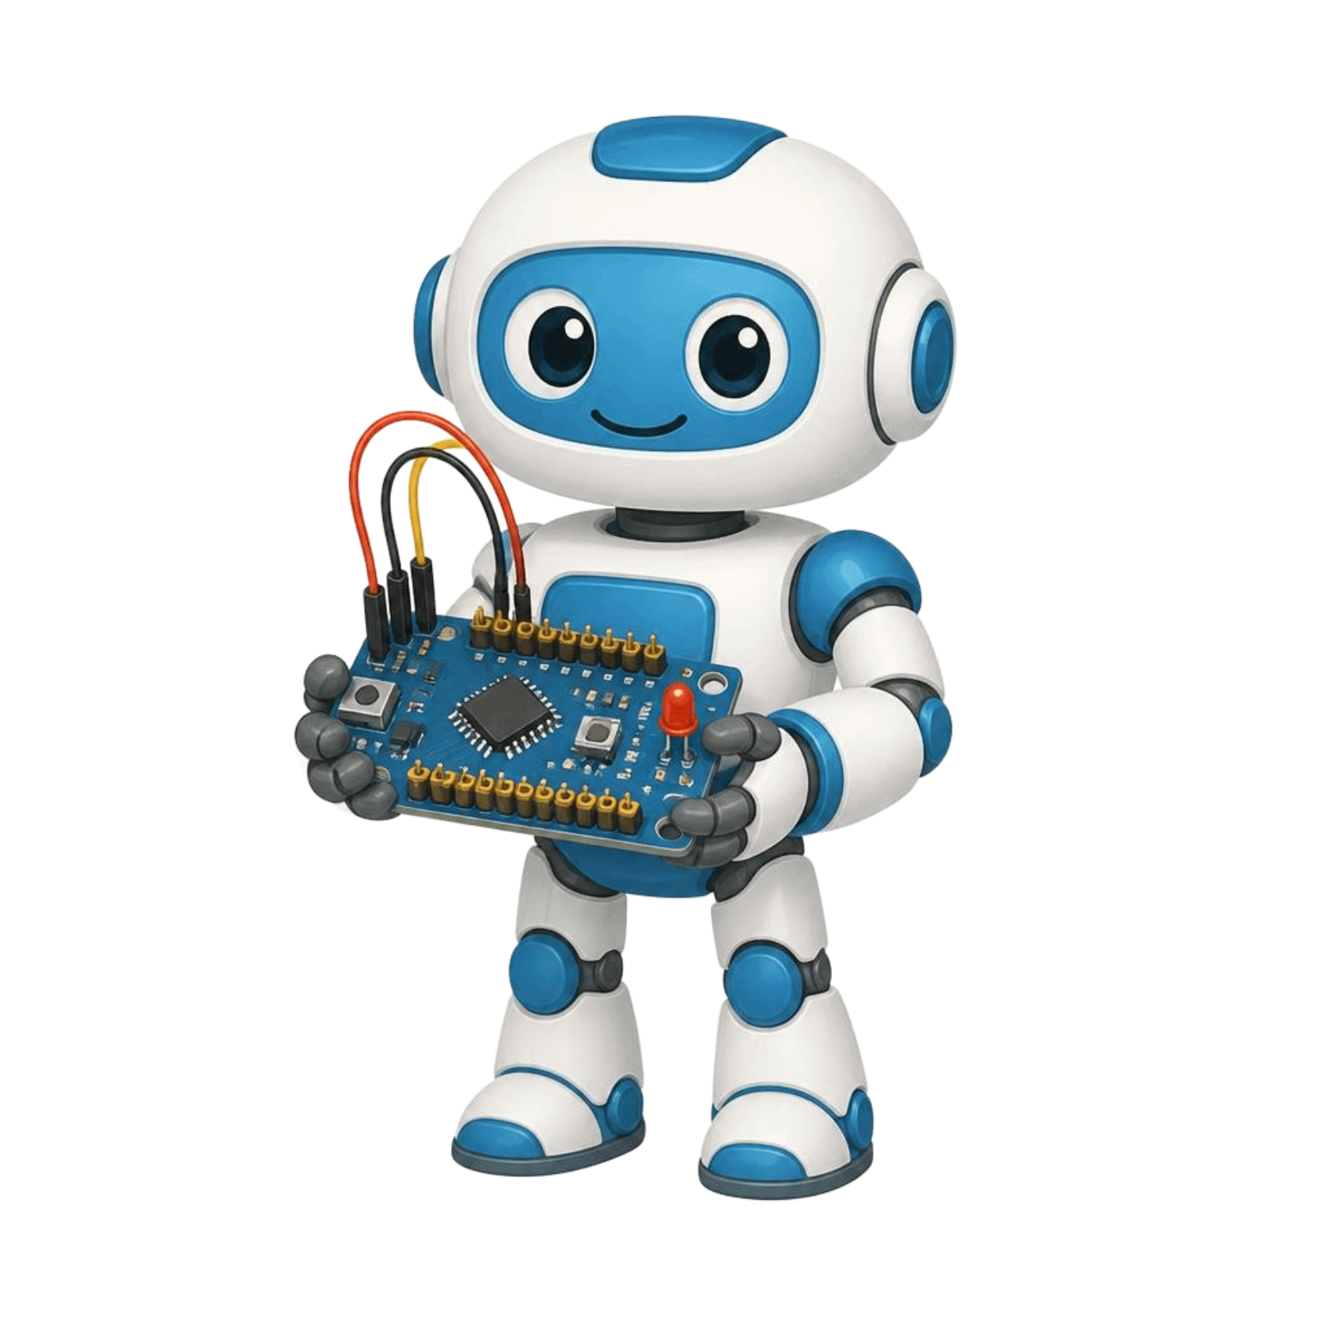
Myśli, liczy i steruje!
Platforma dla każdego
Arduino to mały mózg dla dużych pomysłów
Arduino to otwarta platforma elektroniki i oprogramowania, która ułatwia budowanie własnych urządzeń.
Płytka odczytuje sygnały, podejmuje decyzję według programu i uruchamia reakcję.
Notes:
Podkreśl, czym jest Arduino: to otwarty standard, który połączył świat kodu z fizycznymi przedmiotami. Płytka jest tania, bezpieczna i dostępna dla każdego, kto chce eksperymentować.

Slide 4
Każdy projekt działa według prostego schematu
To ten sam sposób myślenia, który łączy elektronikę z programowaniem.
WEJŚCIE
DECYZJA
WYJŚCIE
Odbiór sygnału
Program
Działanie
Światło, przycisk, odległość lub temperatura.
Mówi, co ma się wydarzyć.
Dioda, dźwięk, silnik lub wiadomość.
Notes:
Przejdź przez trzy etapy: Wejście (zmysły), Decyzja (mózg) i Wyjście (mięśnie). Każdy system automatyki, od pralki po łazik marsjański, działa w oparciu o ten sam schemat.

Slide 5
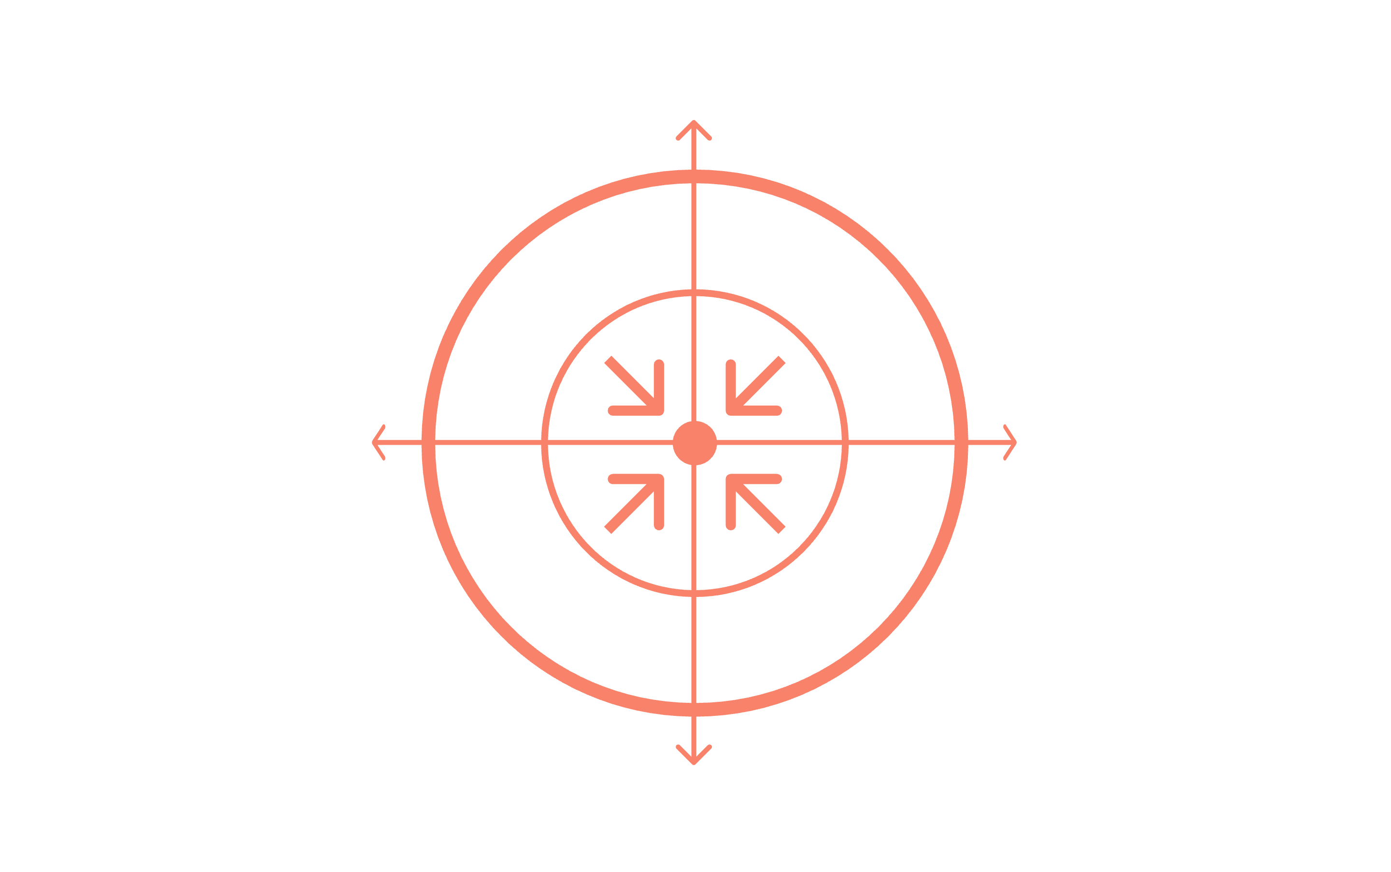
Co znajduje się na płytce?
Mikrokontroler
Trzy najważniejsze strefy, które sprawiają, że płytka ożywa na Twoim biurku.
Czarny procesor, który przechowuje i wykonuje kod.
Gniazdo zasilania
Piny cyfrowe i analogowe
Zagadka dla sali:
Dostarcza prąd z baterii lub zasilacza ściennego.
Gniazda łączące płytkę z czujnikami oraz silnikami.
Który element na schemacie odpowiada za podejmowanie decyzji?
Złącze USB
Wgrywa program z komputera i przesyła dane.
Zagadka
Notes:
Poproś ochotnika o wskazanie elementu, który myśli (mikrokontroler). Wytłumacz krótko piny jako gniazdka do podłączania kabli oraz USB jako port do przesyłania instrukcji.

Slide 6
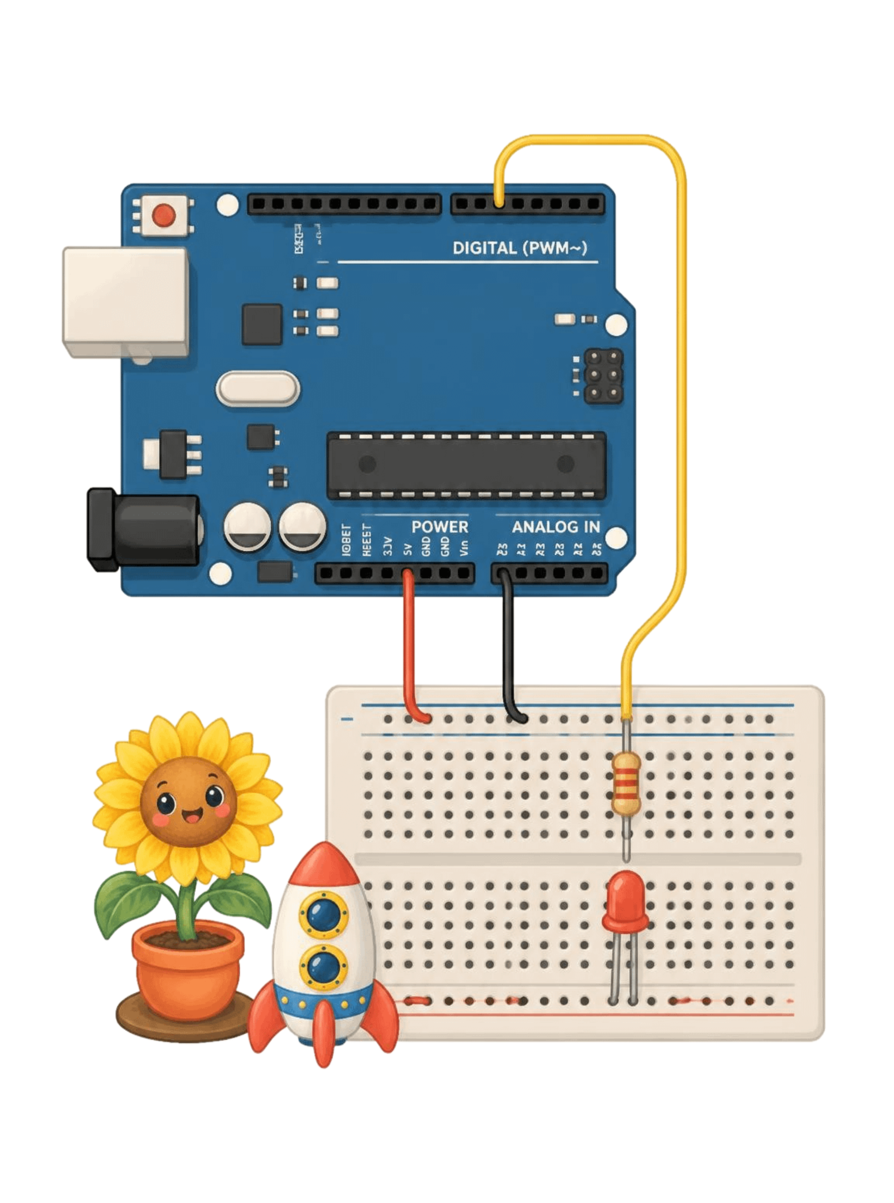
Pierwszy sukces
Pierwszy prototyp: dioda, która słucha programu
1
Podłącz diodę LED
2
Wgraj prosty program
3
Zmień czas świecenia i zobacz efekt
Pierwszy sukces powinien być szybki: kod zmienia się w światło.
Notes:
To jest moment przełomowy dla początkujących: zmiana jednej cyfry w komputerze sprawia, że fizyczny przedmiot na biurku zaczyna mrugać szybciej. Pokaż, że kod nie jest abstrakcją.

Slide 7




Czujniki pozwalają projektowi reagować na świat
Przycisk
Fotorezystor
Czujnik odległości
Termometr
Wykrywa bezpośredni nacisk i dotyk człowieka.
Mierzy natężenie światła i odróżnia dzień od nocy.
Śledzi ciepło otoczenia i ostrzega przed upałem.
Wysyła ultradźwięki i sprawdza, czy ktoś się zbliża.
Czujnik zamienia zjawisko fizyczne na liczbę, którą rozumie program.
Notes:
Wyjaśnij pojęcie czujnika jako elektronicznego zmysłu. Porównaj fotorezystor do oka, czujnik ultradźwiękowy do echolokacji nietoperza, a termometr do zmysłu dotyku.

Slide 8




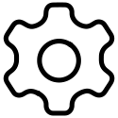

Program to instrukcja dla robota
2. Sprawdzaj
Odczytaj stan czujników w ułamku sekundy.
Arduino korzysta z języka opartego na Wiring i darmowego środowiska Arduino IDE. Cały program dzieli się na dwie główne części.
1. Ustaw
Przygotuj piny i prędkość komunikacji.
3. Reaguj
Wykonaj działanie, jeśli warunek jest spełniony.
setup() uruchamia się raz po włączeniu zasilania, a loop() kręci się w kółko bez końca.
Notes:
Wytłumacz pętlę programu (void loop). Mikrokontroler nie męczy się sprawdzaniem warunków: wykonuje tysiące obiegów pętli na sekundę, czekając na sygnał od użytkownika.

Slide 9
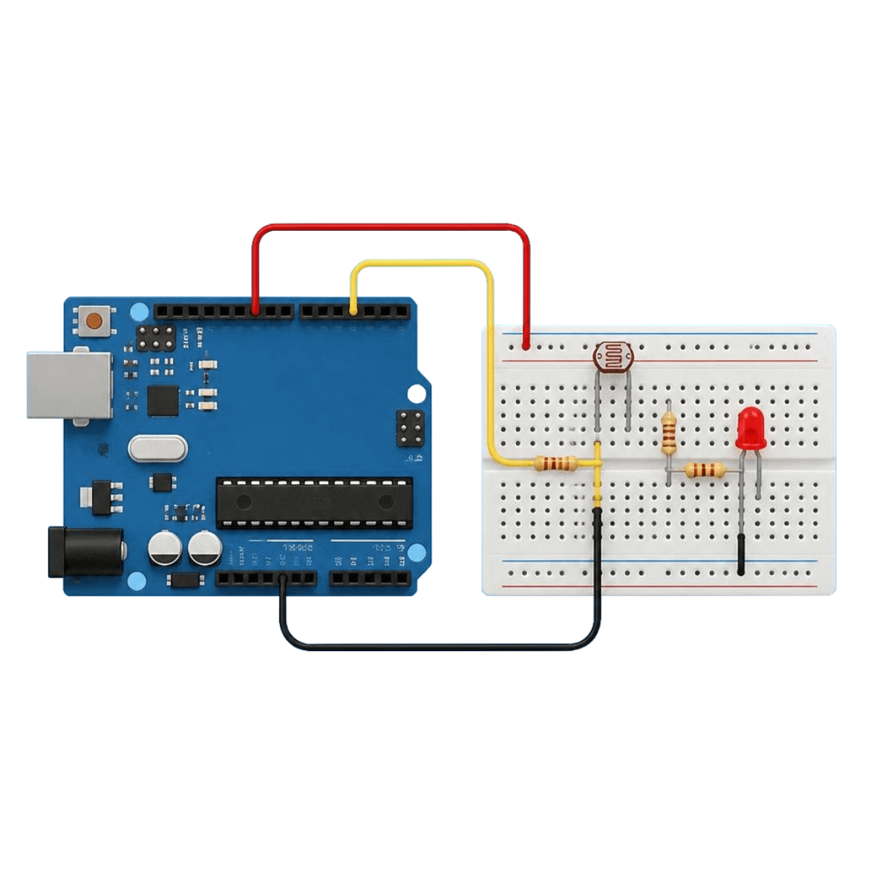
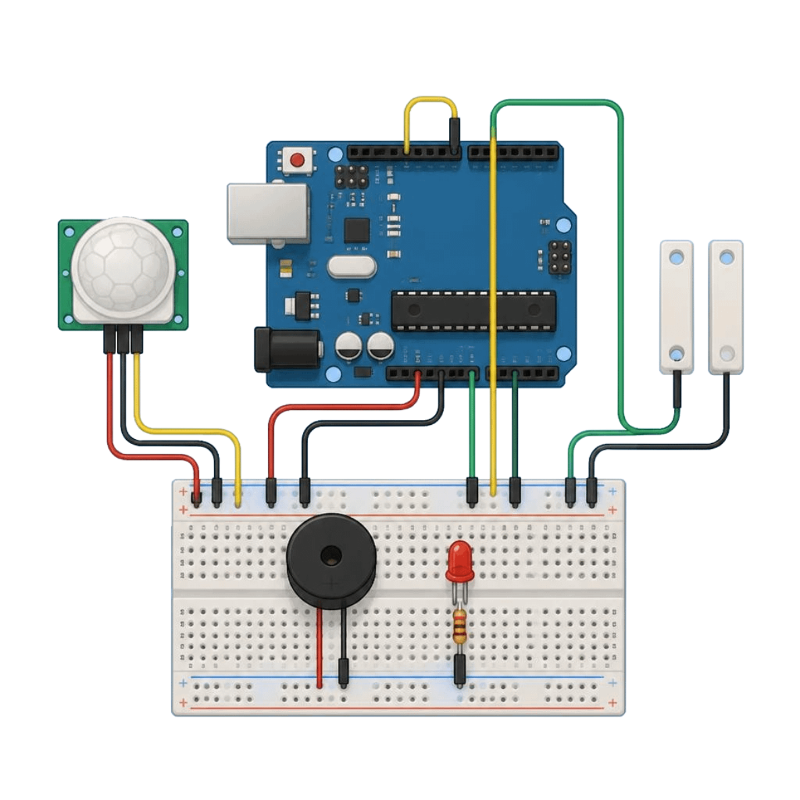
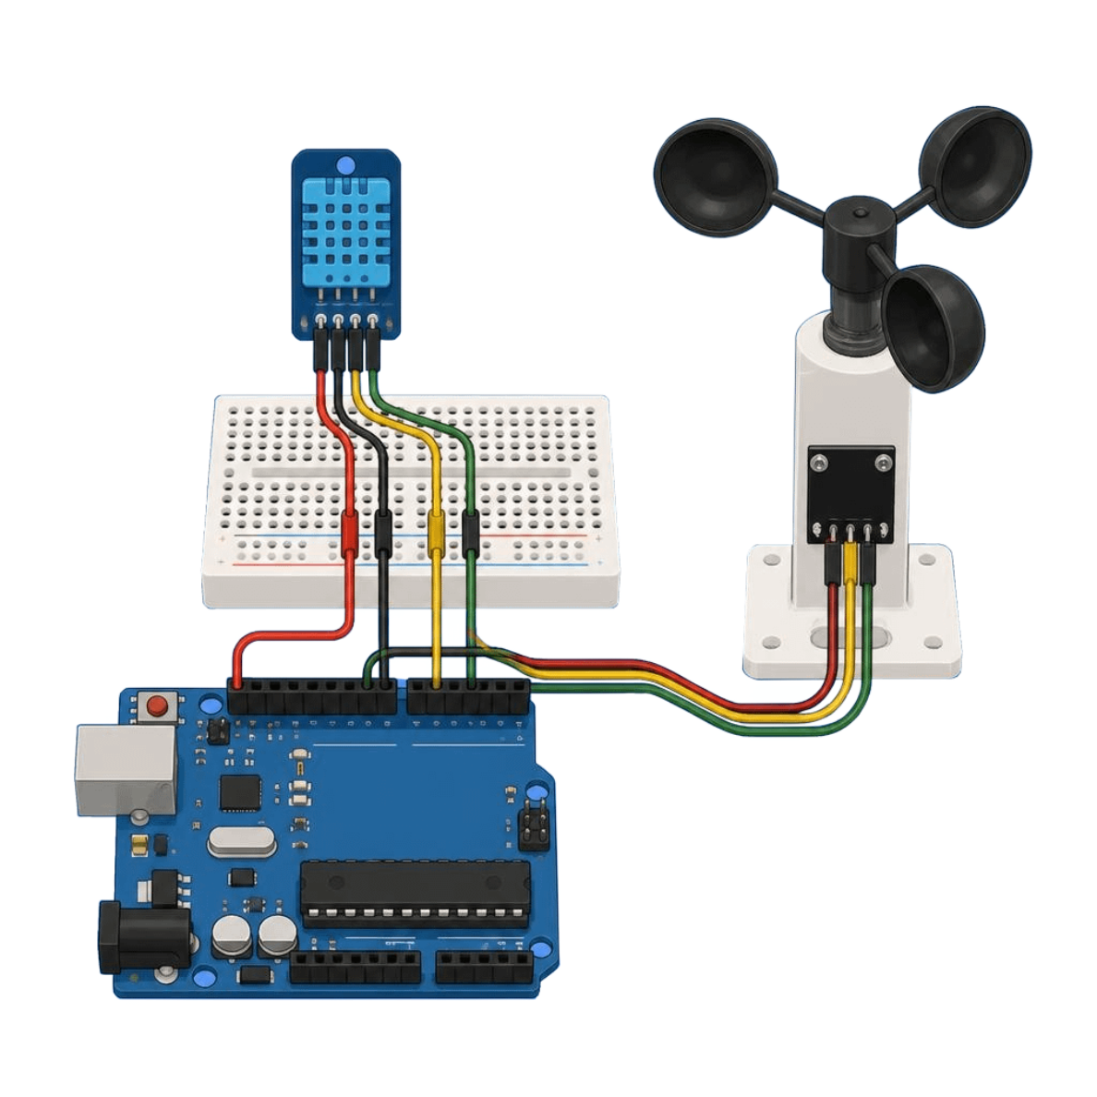
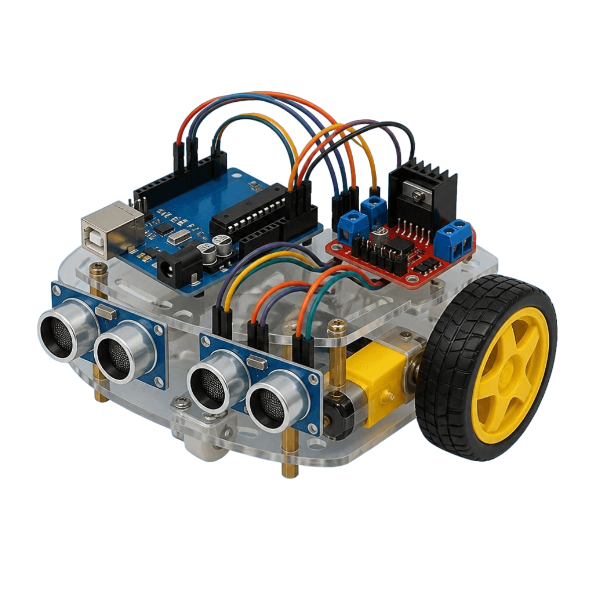
Z jednego eksperymentu powstają prawdziwe projekty
Lampka reagująca na zmrok
Alarm: ruch lub otwarcie drzwi
Mini stacja pogodowa
Robot omijający przeszkody
Arduino jest używane przez uczniów, hobbystów, artystów i profesjonalistów w bardzo różnych projektach.
Notes:
Pokaż, że proste klocki składają się na imponujące maszyny. Spytaj uczestników: który z tych czterech projektów chcielibyście postawić na własnej półce?

Slide 10
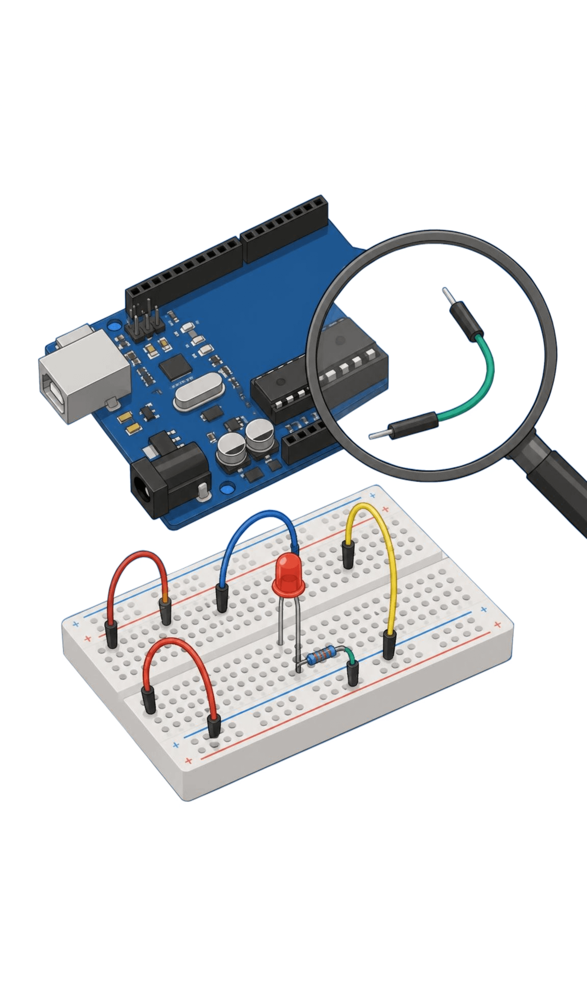
Zasada konstruktora
Błąd nie kończy projektu — pokazuje następny krok
Sprawdź połączenia
Przeczytaj komunikat i uprość problem
Zmień jedną rzecz naraz
Przetestuj ponownie
Najważniejsza umiejętność konstruktora to ciekawość i wytrwałość, nie perfekcyjny start.
Notes:
Podsumuj warsztaty motywującym akcentem: najlepsi inżynierowie na świecie popełniają błędy każdego dnia. Konstruowanie to sztuka cierpliwego sprawdzania połączeń i radość z momentu, gdy układ wreszcie zadziała.

